Slide 1
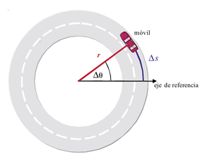
MOVIMIENTO CIRCULAR UNIFORME
(MCU)
CHRISTY JARAMILLO

Slide 2
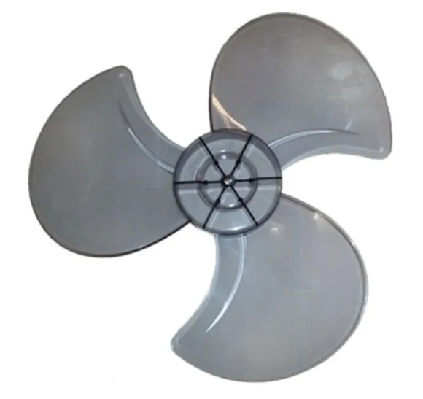
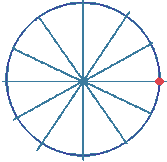
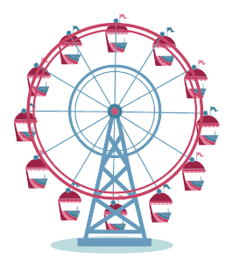

Describe el movimiento de un cuerpo con una rapidez constante y una trayectoria circular.
Este movimiento esta presente el nuestra vida cotidiana en: la rueda moscovita, en las aspas de un ventilador y en las manecillas de un reloj.

Slide 3
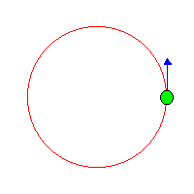
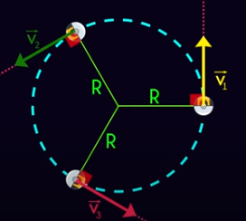

Rapidez tangencial (v)
Indica la longitud de arco que el objeto recorre por cada unidad de tiempo
Es el modulo de la rapidez tangencial
Velocidad tangencial (v)
Se mide en m/s
En nuestro ejemplo teníamos 30m/s entonces nuestra velocidad tangencial también será 30m/s
Ejemplo: v= 30m/s
1 segundo – recorre 30m
-Formula $v=\frac{l}{t}$
¿Cambia la velocidad tangencial?

Slide 4
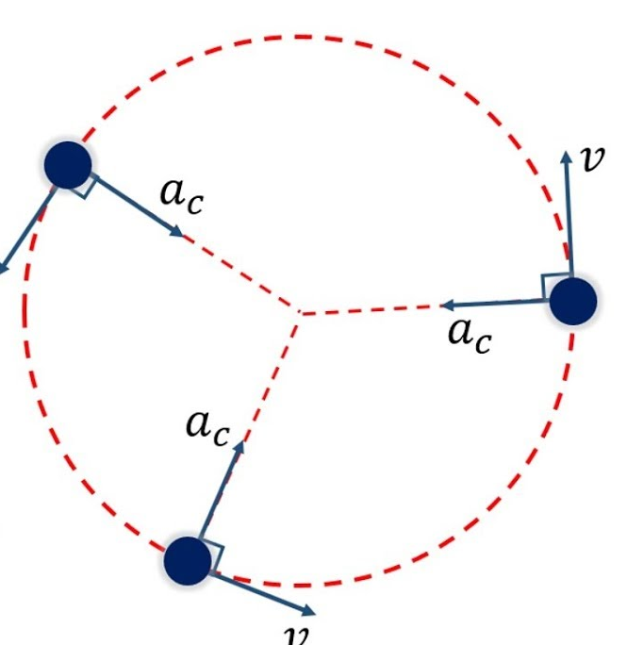
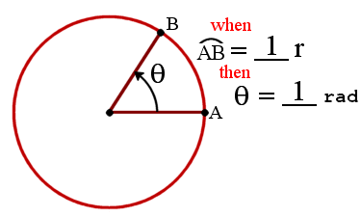
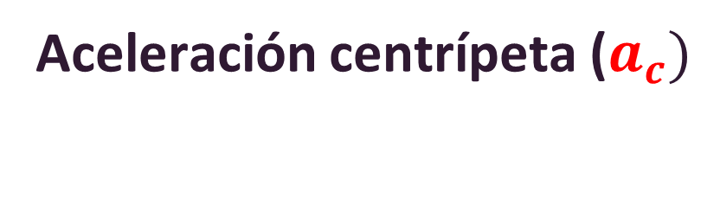

Aceleración centrípeta ($a_{c})$
Indica el ángulo que el radio forma en cada unidad de tiempo
-Se mide en pi radianes/segundo
Rapidez Angular (ω)
Se mide en m/$s^{2}$
Se llama centrípeta por siempre esta apuntado hacia el centro de la circunferencia.
Ejemplo: ω = 2π rad/s
1 s – el radio será un ángulo de 2 πrad
El radio va a medir un ángulo en un tiempo t

Slide 5
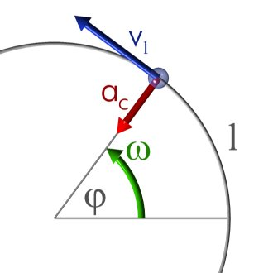
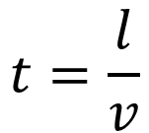
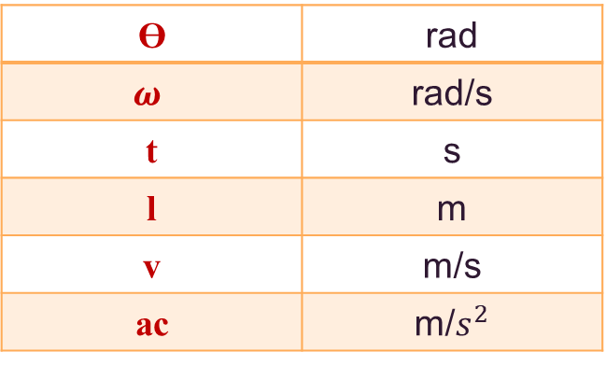

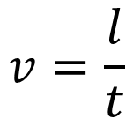
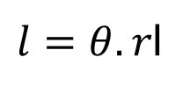


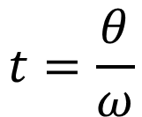
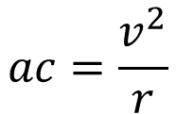
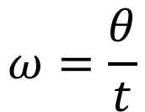

Formulario
$$ω=\frac{θ}{t}$$
$$t=\frac{θ}{ω}$$
$$θ=ω.t$$
$$l=v.t$$
$$v=\frac{l}{t}$$
$$t=\frac{l}{v}$$
$$v=ω.r$$
$l=θ.r$l
Medidas
ϴ | rad
$$ω$$ | rad/s
t | s
l | m
v | m/s
ac | m/$s^{2}$
$$ac=\frac{v^{2}}{r}$$
$$ac=ω^{2}.r$$

Slide 6
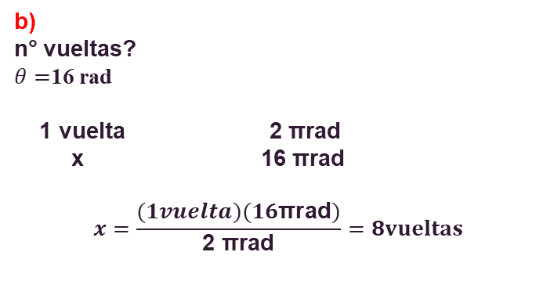
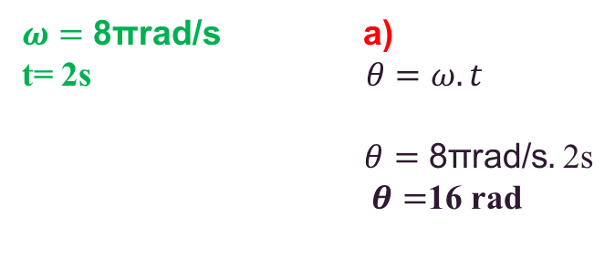
Ejercicios
Las aspas de un ventilador giran a 8πrad/s realizando un movimiento circular uniforme a)¿ Calcular el ángulo que se forma en un radio de giro de 2s? b)Calcular el numero de vueltas que dan las aspas en 2s?
$ω=$ 8πrad/s a)
t= 2s $θ=ω.t$
$θ=\text{8}\text{π}\text{rad}\text{/}\text{s}.$ 2s
$θ=$16 rad
b)
n° vueltas?
$θ=$16 rad
1 vuelta 2 πrad
x 16 πrad
$$x=\frac{(1vuelta)(16\text{π}\text{rad})}{\text{2} \text{π}\text{rad}}=8vueltas$$
La rapidez tangencial de una partícula que se mueve realizando MCU es de 20m/s Calcule su aceleración centrípeta si su radio mide 180cm.
Un molino de viento gira realizando MCU, si se sabe que gira con una velocidad 70m/s en un tiempo de 3s calcular a)La longitud que recorre b)¿El ángulo que forma cuando da 10 vueltas?

